Slide 1
KLAUS ROST
SESSION 6
Verkaufsunterstützung
4S Framework

Slide 2
Das 4S Modell – Leitfaden für effektive Kundenkommunikation nach Dimensional
„Erwecke Inhalte zum Leben“
Sonstige
Unterlagen
Skripte
Skizzen
Stories

Slide 3
Vorbereitung ist alles!!
Fokussierung auf das Wesentliche
Erarbeitung von persönlichen Skripten für
- wichtige Kundengespräche (individualisiert)
- häufige Kundenfragen (Fragen notieren!!)
Duplizierbarkeit!
Skripte

Slide 4
Beispiel:
„Was genau tun Sie?“
„Ich bin Finanzberater.“
Oder…
„Ich helfe Menschen dabei, Geldanlage mit anderen Augen zu sehen.“

Slide 5
Stories
Erarbeite deine eigene persönliche Story

Slide 6
Storytelling nach Freytag-Pyramide
Wendepunkt
Steigerung
Umkehr
Einführung
Konfliktlösung
Angewandte Finanzmathematik
Prognosefreies Investieren

Slide 7
Beispiel:
Was hat dich in die Branche gebracht?
Was hält dich in der Branche?
Welches Ergebnis von einem deiner Kunden macht den Wert deiner Beratung besonders deutlich?

Slide 8
Sonstiges
Broschüren
Matrixbuch
Präsentationen
Artikel oder Auswertungen

Slide 9
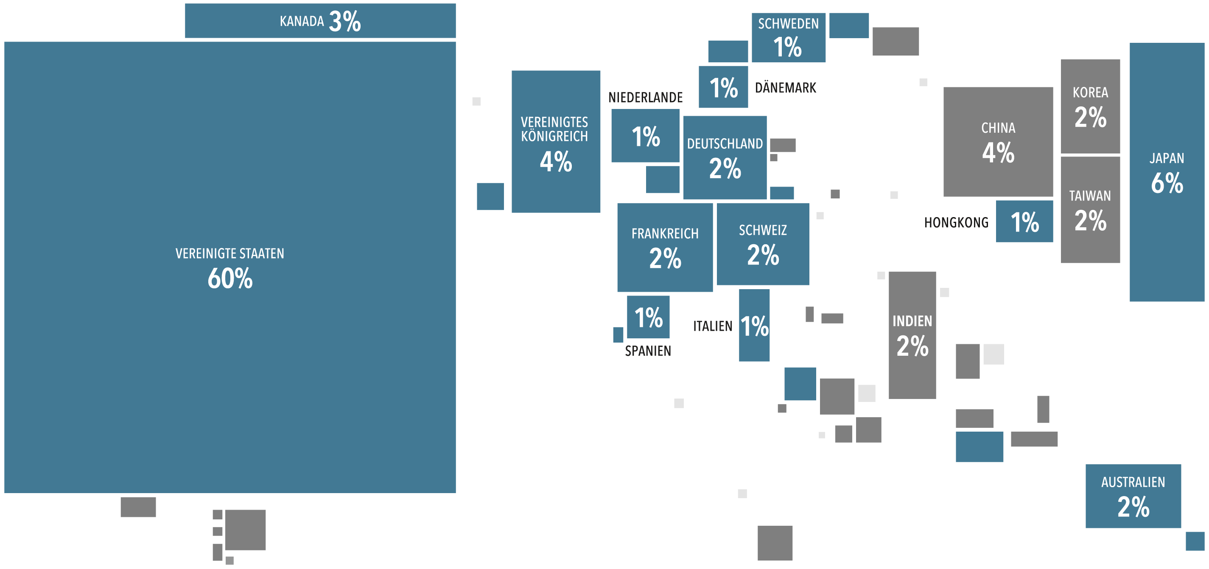
Veranschaulichung der Wichtigkeit von Diversifikation
MID 165
■ ENTWICKELTE MäRKTE  SCHWELLENMäRKTE  ANDERE MÄRKTE
2461
Marktkapitalisierungsdaten sind streubesitzbereinigt und erfüllen Mindestliquiditätsanforderungen sowie Mindestanforderungen einer Börsennotierung. Dimensional fällt individuelle Entscheidungen über die Eignung von Investments in jedem einzelnen Schwellenmarkt, und berücksichtigt Faktoren wie die Zugangsmöglichkeit zu lokalen Märkten, die Stabilität der Regierung und Eigentumsrechte vor der Tätigung eines Investments. China A-Aktien, die ausländischen Investoren über das Hong Kong Stock Connect-Programm zur Verfügung stehen, sind in China enthalten. Für chinesische A-Aktien gelten ein 30% ausländisches Eigentumslimit und ein 25% Inklusionsfaktor. Einige Länder sind nicht angeführt. Die Summe kann aufgrund von Rundungen ggf. von 100 % abweichen. Das Material dient Informationszwecken und ist nur für Ihren Gebrauch bestimmt. Daten zur Verfügung gestellt von Bloomberg. Diversifikation sichert weder einen Gewinn noch bietet sie einen garantierten Schutz gegen Verluste in einem rückläufigen Markt.
Notes:
Gesprächsleitfaden:
Wie vermessen wir die Welt? Nur die jeweilige Größe der Landfläche zu berücksichtigen kann Anlageentscheidungen verzerren. Ein direkter Vergleich der Märkte verschiedener Nationen kann jedoch für einige überraschende Ergebnisse sorgen. Maßstäbe wie Bevölkerung, Bruttoinlandsprodukt oder Exporte zeigen nicht unmittelbar die Größe oder Tauglichkeit der Investments in einen bestimmten Markt.
Diese kartografische Darstellung veranschaulicht das Verhältnis von weltweiten Aktieninvestmentmöglichkeiten. Die Größe der einzelnen Länder wurde angepasst, um die relative Marktkapitalisierung widerzuspiegeln. Natürlich ist die Welt ständig in Bewegung – es gibt keine feste Beziehung zwischen Märkten und ihr Anteil an der weltweiten Marktkapitalisierung kann sich im Laufe der Zeit ändern. Die Welt auf diese Art zu betrachten zeigt jedoch die Bedeutung von Diversifikation in einem neuen Licht und hilft dabei, Allokationsentscheidungen zu treffen.
Die Marktkapitalisierung eines Landes spiegelt den Gesamtwert aller von börsennotierten Unternehmen ausgegebenen Aktien wider und wird berechnet durch den aktuellen Aktienkurs multipliziert mit der Anzahl der ausgegebenen Aktien.

Slide 10
Ein Bild sagt mehr als tausend Worte!!!
Skizzen

Slide 11
1. Sparen allgemein
Konsum
heute
Keine Lösung ohne Preis!
Konsum
später

Slide 12
2. Warum prognosefrei?
Variante 1
1.000
2.000
3.000
4.000
5.000
6.000
7.000
8.000
9.000
10.000
Sie dürfen ein Los ziehen
Variante 2
8.000
Sie bekommen pauschal 8.000
Von Bill Schultheiß
SPIVA | S&P Dow Jones Indices (spglobal.com)

Slide 13
3. Investiert bleiben - Depotbetrachtung
Tag
Monat
Jahr
A
B
C

Slide 14
3. Investiert bleiben – Schmerz & Freude
A täglich
19 Jahre Schmerz
21 Jahre Freude
1979
2019
B monatlich
13 Jahre Schmerz
27 Jahre Freude
1979
2019
C jährlich
7 J.
33 Jahre Freude
1979
2019
12% p.a.
S&P 500, MB S. 50/51

Slide 15
4. Markettiming
X
X
X!!!
Gefahr: kaufen / verkaufen
mit der Masse!
X

Slide 16
5. Finanzplanung + laufende Begleitung
Finanzplanung
heute
damals

Slide 17
6. Wie kann ich an der weltweiten Wertschöpfung der Kapitalmärkte teilhaben?
Unternehmen
Aktie = Miteigentümer der Firma
Dividenden
variabel
Anleihe = Darlehensgeber
Zins
stabil
Unternehmen
oder Staat

Slide 18
7. Woher kommen Renditen?
DEIN UNTERNEHMEN!!!
Aktie
Immo.
SPEKULIEREN
INVESTIEREN
Anleihe
Prognosen
Handel
Kosten
Diversifikation
Keine Prognosen
Handel
Kosten
Diversifikation
Wie kann ich daran teilhaben?
Woher kommen
Renditen?
oder X

Slide 19
Q&As

